Slide 1
Словарь произведений А.С.Пушкина Том 1. А-Б
Подготовила учитель русского языка МОУ «Райсемёновская СОШ» В.Н.Вислоусова

Slide 2
Выберите букву

Slide 3
Выберите слово
Аврора | Али-Бен-Али-Талеб | Анафема | Аполлон Бельведерский | Армида
Агат | Алкид | Анахорет | Аракчеев А.А. | Атаган
Азраил | Алла | Аноним | Ареопаг | Афей
Айдесский бог | Амур | Анчар | Арион | Афеней
Аквилон | Амфора | Аониды | Аристид | Афины
Александрийский столп | Анакреон | Аполлон | Аристипп | Ахилл

Slide 4
Выберите слово
Багряница | Барклай де Толли М.Б. | Беллона | Борей
Байрон | Барон д‘Ольбах | Бельведерский кумир | Булатный
Бантыш | Батюшков К.Н. | Бентам | Булгарин Ф.В.
Баратынский Е.А. | Бахус | Бова и Еруслан
Бард | Бахчисарай | Бог садов
Барков И. | Баян | Бомарше

Slide 5
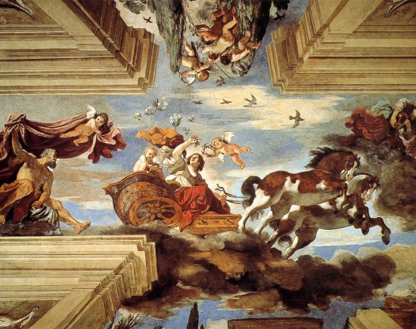
Аврора
богиня зари у древних римлян

Slide 6
Агат
минерал, отличающийся красивым чёрным блеском.

Slide 7
Азраил
- у мусульман ангел смерти.

Slide 8
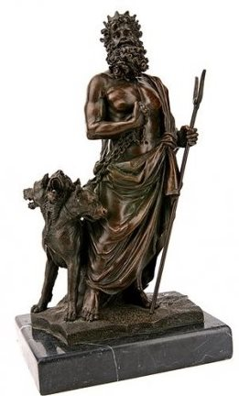
Айдесский бог
- в греческой мифологии бог подземного мира, Плутон.
" Нельзя ль, приятель,
Тебе досужною порой
Свести меня в подвал могильный,
Костями праздными обильный,
И между тем один скелет
Помочь мне вынести на свет?
Клянусь тебе айдесским богом:
Он будет дружбы мне залогом".
(Послание Дельвигу)

Slide 9
Аквилон
- название холодного северного ветра у древних римлян.

Slide 10
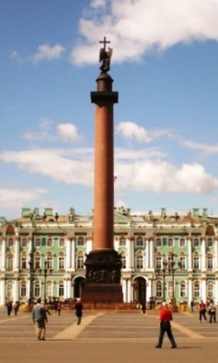
Александрийский столп
- огромная гранитная колонна на Дворцовой площади в Санкт-Петербурге.

Slide 11
Али-Бен-Али-Талеб
мусульманский калиф.
Калиф, устаревшее написание слова халиф (титула верховного главы мусульманского теократического государства).
Калиф на час (Книжн. ирон.) - человек, наделенный или завладевший властью на короткое время.

Slide 12
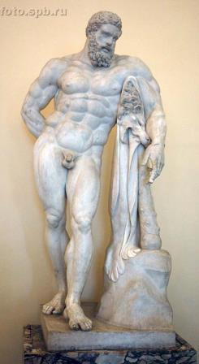
Алкид
- одно из имён героя древнегреческих легенд Геркулеса (Геракла).

Slide 13
Алла
- Аллах, мусульманский бог.

Slide 14
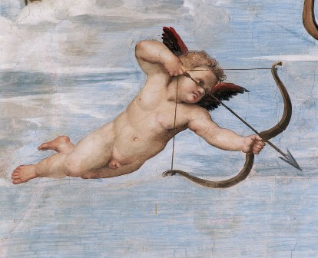
Амур
- в римской мифологии сын Венеры, божок любви.

Slide 15
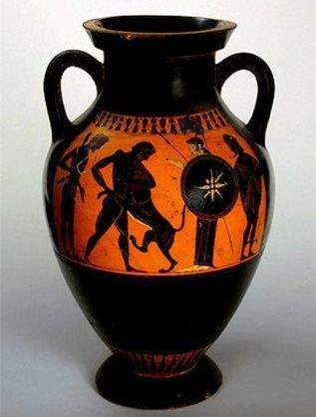
Амфора
- у древних греков глиняный сосуд.

Slide 16
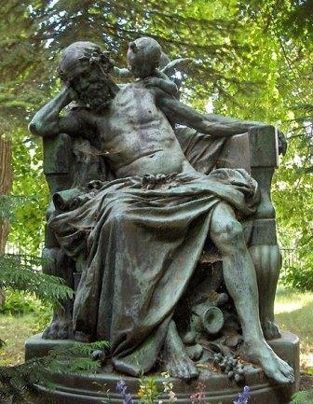
Анакреон
- древнегреческий поэт (VI-Vвв. до нашей эры), воспевающий в своём творчестве любовь, веселье, пиры.

Slide 17
Анафема
- изначально — жертва богам по данному обету, посвящение божеству; позже — отделение (кого-либо от общины), изгнание, проклятие.

Slide 18
Анахорет
- удалившийся от мира, отшельник, пустынник. Так называется человек, который ради христианского подвижничества живёт в уединённой и пустынной местности, по возможности чуждаясь всякого общения с другими.

Slide 19
Аноним
- (от др.-греч. ἀνώνυμος — безымянный, неизвестный) — не назвавший себя автор, без подписи.

Slide 20
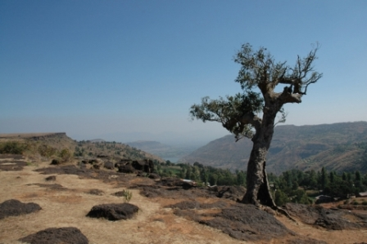
Анчар
- ядовитое дерево, растущее в Ост-Индии и на островах Малайского архипелага.

Slide 21
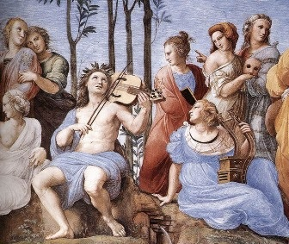
Аониды
- в греческой мифологии одно из названий муз – богинь поэзии, искусств.

Slide 22
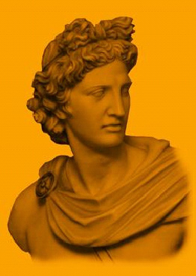
Аполлон
- в греческой мифологии бог солнца, света и искусства.

Slide 23
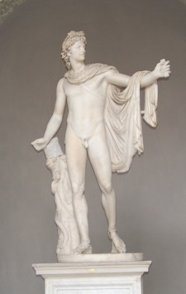
Аполлон Бельведерский
- знаменитая греческая статуя Аполлона, находящаяся в Бельведерском дворце в Риме.

Slide 24
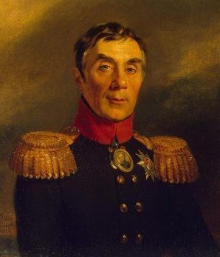
Аракчеев А.А.
- (1769-1834) – военный министр, пользовавшийся неограниченной властью, грубый и жестокий солдафон, любимец царя Александра Ι.

Slide 25
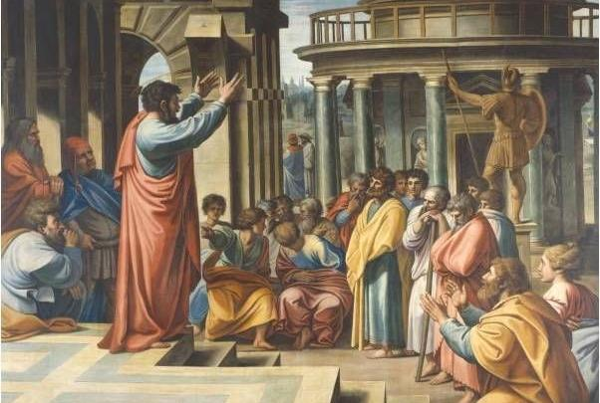
Ареопаг
- в древней Греции высшее судилище.

Slide 26
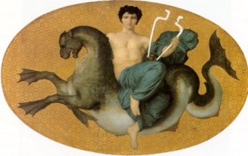
Арион
- древнегреческий поэт и музыкант VII-VI вв. до нашей эры.

Slide 27
Аристид
- (V в. до нашей эры) – государственный деятель древней Греции.

Slide 28
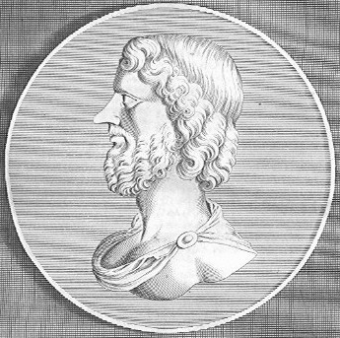
Аристипп
- (IV в. до нашей эры) – древнегреческий философ.

Slide 29
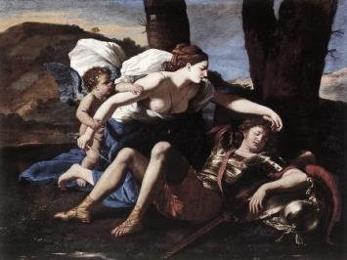
Армида
- прекрасная волшебница в поэме Торквато Тассо «Освобождённый Иерусалим».

Slide 30
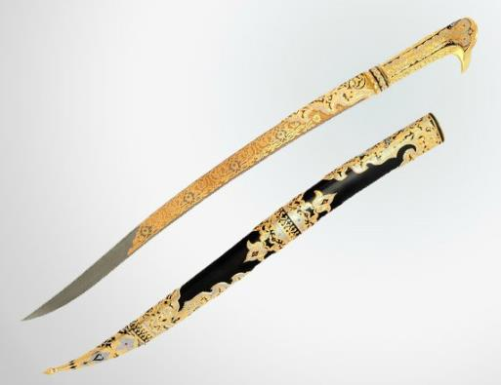
Атаган
- ятаган, кинжал с изогнутым лезвием.

Slide 31
Афей
- от Латинского "ateos" - безбожник, атеист, и от Греческого "атееи" - без бога. "И скромно ты внимал
За чашей медленной афею иль деисту,
Как любопытный скиф афинскому софисту".
(К вельможе)

Slide 32
Афеней
- древнегреческий составитель литературного сборника.

Slide 33
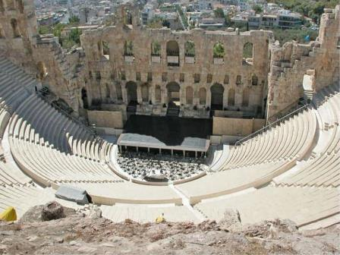
Афины
- главный город одной из областей древней Греции, ныне столица Греции.

Slide 34
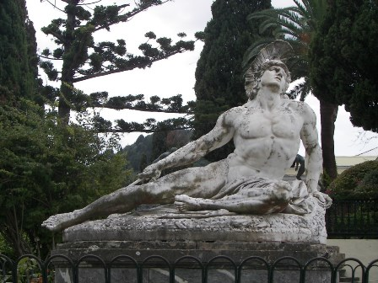
Ахилл
- герой поэмы Гомера «Илиада».

Slide 35
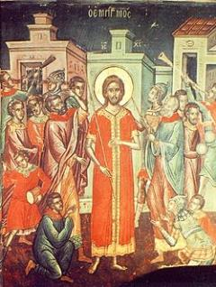
Багряница
- торжественная одежда царей багряно-красного цвета. В Библии слово багряница подразумевает собой окрашенные ткани - червленая шерсть и другая ткань. Красное одеяние, надетое на Иисуса с целью Его осмеяния, в Евангелии от Матфея названо багряницей, а в Евангелии от Марка - порфирой.

Slide 36
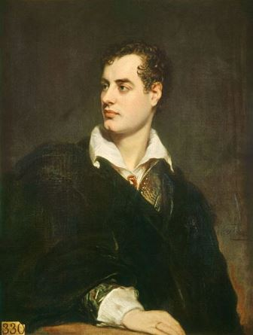
Байрон
Джорж-Ноэль Гордон (1788-1824) – знаменитый английский поэт-романтик.

Slide 37
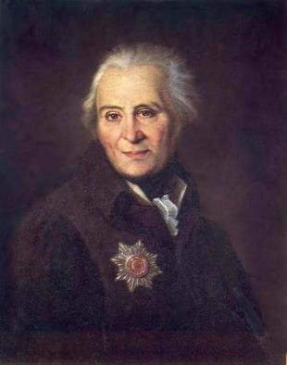
Бантыш
Бантыш-Каменский Н.Н. (1737-18-14) – историк, реакционный деятель.

Slide 38
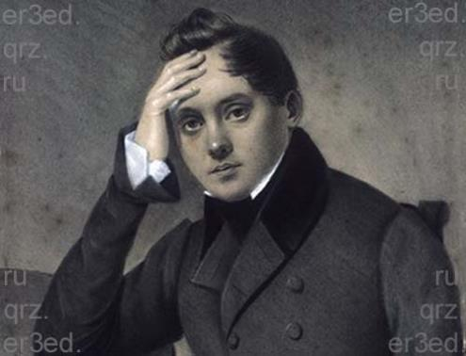
Баратынский Е.А.
(1800-1844) – поэт. Баратынский писал в жанре послания и элегии, внеся свой вклад в развитие этих жанров.

Slide 39
Бард
- певец-поэт.
(слово кельт. происхождения) — 1) древнекельтский странствующий поэт-певец; 2) нарицательное название поэта.

Slide 40
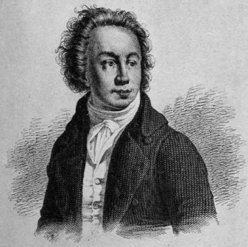
Барков И.
(1732-1768) – поэт и переводчик, автор непристойных стихотворений.

Slide 41
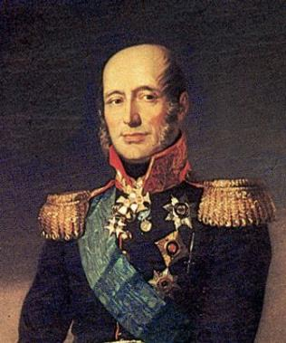
Барклай де Толли М.Б.
(1761-1818) – главнокомандующий русскими войсками в начале войны с Наполеоном в 1812 году.

Slide 42
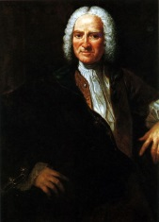
Барон д‘Ольбах
- Гольбах Поль(1723-1786) - французский философ-материалист.

Slide 43
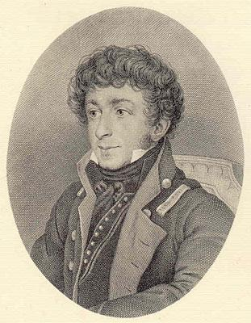
Батюшков К.Н.
(1787-1855) – поэт, оказавший большое влияние на творчество А.С.Пушкина лицейского периода.

Slide 44
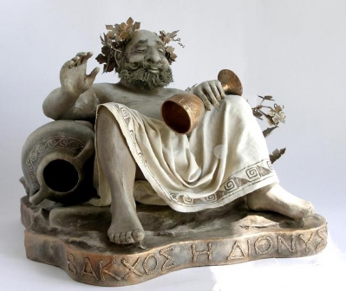
Бахус
то же, что Вакх.
бог вина и урожая винограда, распущенности и веселья.

Slide 45
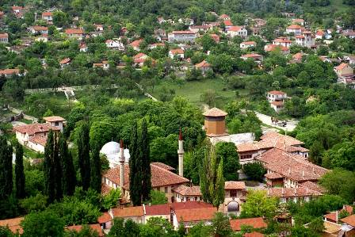
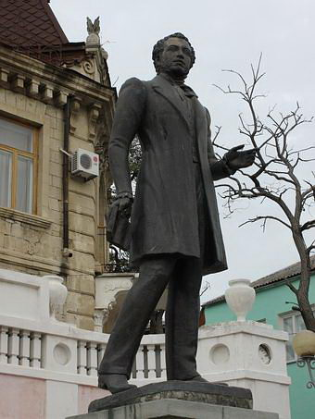
Бахчисарай
- город в Крыму, бывшая столица крымских ханов.
Памятник Пушкину в Бахчисарае

Slide 46
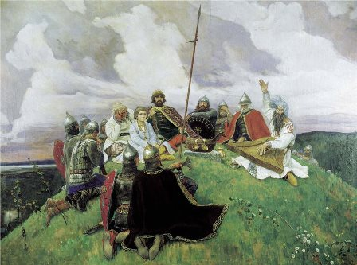
Баян
- сказочный древнерусский поэт, сказитель, упоминаемый в «Слове о полку Игореве».

Slide 47
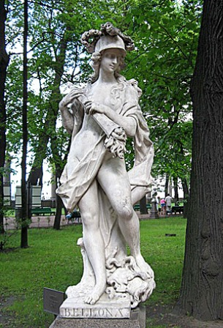
Беллона
- в римской мифологии богиня войны.

Slide 48
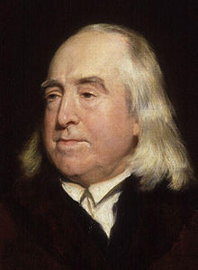
Бе'нтам
(1748-1832) – английский юрист и философ.

Slide 49
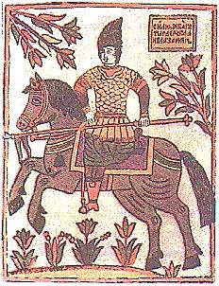
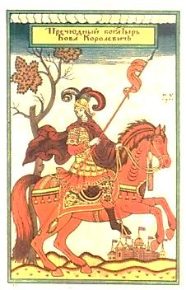
Бова и Еруслан
- герои русских сказок.
«Лежали на окне Бова и Еруслан,Несчастный Никанор, чувствительный роман,Смерть Роллы, Арфаксад, Русалка, Дева Солнца...»
(В. Пушкин, «Опасный сосед»)
Здесь приведён пример использования фигуры речи СИЛЛЕПСИС (греч. «обобщение», «охватывание») - соединение одного сказуемого с несколькими подлежащими.
Еруслан Лазаревич
гравюра на дереве, XVIII век

Slide 50
Бог садов
- Приап, в греческой мифологии бог плодородия и чувственной любви.

Slide 51
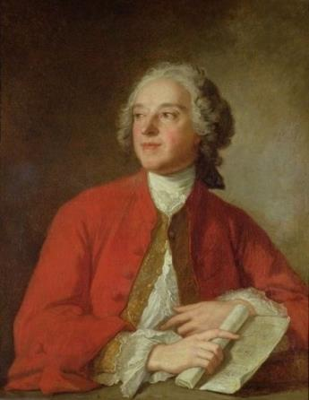
Бомарше, Пьер Огюст
(1732-1798) – французский драматург, автор широко известных комедий «Женитьба Фигаро» и «Севильский цирюльник».

Slide 52
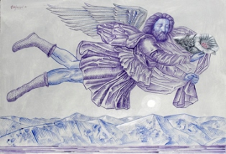
Борей
- в греческой мифологии бог северного ветра.

Slide 53
Булатный
- из особо твёрдой стали.
- в техническом смысле — особая разновидность твёрдой стали, обладающая большою упругостью и вязкостью. Булатный клинок способен получать при отточке наивысшую степень острия; так, например, хороший булат легко перерезывает брошенный на воздух газовый платок, тогда как клинок из самой лучшей инструментальной стали в состоянии перерезать только плотные виды шелковой материи.

Slide 54
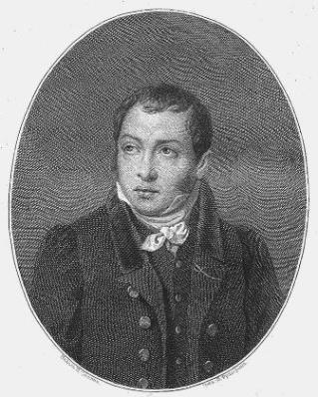
Булгарин Ф.В.
(1789-1859) – реакционный писатель-журналист и издатель «Сына отечества» и газеты «Северная пчела». Был агентом III жандармского отделения.

